Slide 1
Ķermeņa stāja un emocijas.
Vecums nav šķērslis.
Vineta Baukše
2021

Slide 2
Dzīves kvalitāte = fiziskā aktivitāte = veselība
Cilvēka veselība ietver sevī gan labsajūtas veicināšanu, gan slimību neesamību
Fiziskai aktivitātei ir fundamentāla nozīme ne tikai fiziskās veselības uzlabošanā, bet arī labsajūtas paaugstināšanā
Ķermenis nav tikai kauli, locītavas un muskuļi
Tas nav arī tikai asiņu vai citu ķermeņa šķidrumu transportēšanas sistēma
Holistiskā pieeja aplūko cilvēku kā veselumu
Cilvēka fiziskais un mentālais ķermenis tiešā mērā ietekmē viens otru, mainot bioķīmiskos, fizioloģiskos, psiholoģiskos un fiziskos procesus organismā

Slide 3
Kas ir laba dzīve?
Bieži vien laba dzīve ir tiešā veidā saistīta ar emocionālu labsajūtu un laimi
Labsajūta ir dinamisks un daudzpusīgs jēdziens
No bioloģijas viedokļa labsajūta un laime nav abstrakti psiholoģijas vai fizioloģijas stāvokļi. Tie ir bioķīmiski procesi, t.i., fiziskā ķermeņa pieredze, un viena no bioķīmiskajām vielām, kas rada laimes sajūtu, ir endorfīni, - endogēnie opioīdi
Pētnieki ir atklājuši saistību starp fizisko aktivitāti, ķermeņa stāju un paaugstinātu endorfīna līmeni asins plazmā.

Slide 4
Ķermeņa stāja
Ķermeņa stāja
Ar stāju saprot ķermeņa pozīciju nepiespiestā stāvoklī, kuru cilvēks ieņem bez liekas muskuļu piepūles, jeb līdzsvara stāvokli starp ķermeņa muskuļu spēkiem un zemes gravitācijas spēku
Normālas jeb pareizas stājas definīcija sevī ietver :
aktīvā kustību aparāta (t.i., šķērssvītrotās muskulatūras) un
pasīvā kustību aparāta (t.i., skeleta) līdzsvarotu stāvokli
Normāla stāja pasargā ķermeņa segmentus un locītavas no :
pārslodzes
mikrotraumu
deģeneratīvi distrofisku pārmaiņu rašanos, tā nodrošinot optimālu muskuļu darbu un maksimālu komfortu krūškurvja un vēdera dobuma orgāniem

Slide 5
Ķermeņa stāja
Stāju jeb ķermeņa pozu, to, kādā veidā cilvēks stāv, sēž, tup vai stāv uz ceļiem – nosaka ne tikai cilvēka anatomiskās struktūras, bet arī :
psiholoģiskie
kulturālie
darba
sadzīves un tehnoloģiskie aspekti
vides iekārtojums
uzturs
dienas režīma ievērošana, darba un atpūtas režīma ievērošana
kustību aktivitāte svaigā gaisā
gravitāte

Slide 6
Normāla stāja
Sagitālā plaknē :
galva atrodas neitrālā stāvoklī
mugurkaulāja anatomiskie izliekumi nav izmainīti
lāpstiņas pieguļ krūškurvim
iegurnis neitrāls, nav rotēts ne uz priekšu, ne atpakaļ
gūžas, ceļa un pēdas locītavas ir neitrālā stāvoklī

Slide 7
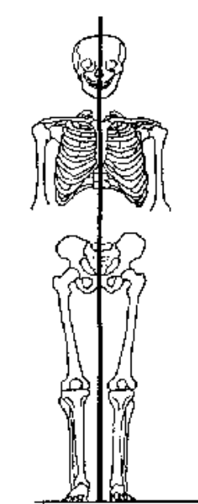
Normāla stāja
Frontālā plaknē:
galva atrodas neitrālā stāvoklī
mugurkaula kakla, krūšu un jostas daļa ir taisna
plecu, atslēgas kaulu un lāpstiņu novietojums ir simetrisks abās pusēs
lāpstiņu attālums no mugurkaulāja vienāds
iegurnis un ceļi vizuāli ir simetriski
pēdas ir paralēli vai nedaudz izvērstas uz āru

Slide 8
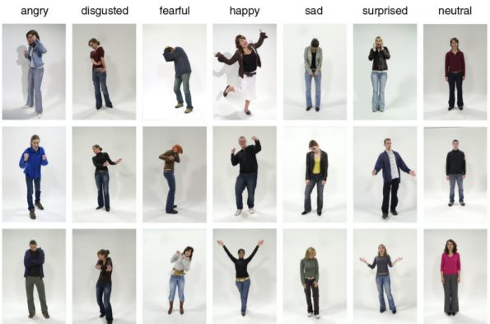
Dažādas stājas un pozas mēdz vēstīt par :
dažādām emocijām
cilvēka attieksmi pret sevi un pret citiem

Slide 9
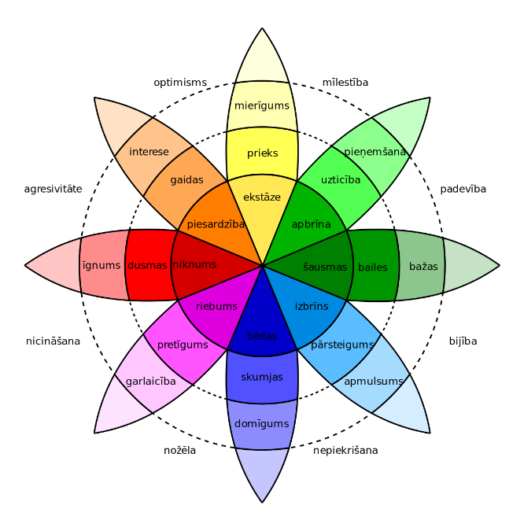
Emocijas
Psihisks stāvoklis, tam raksturīgas kompleksas organisma reakcijas uz ārējās vides vai iekšējām izmaiņām
Emocijas ir parādību un situāciju reālās jēgas atspoguļojums subjektīva pārdzīvojuma formā

Slide 10
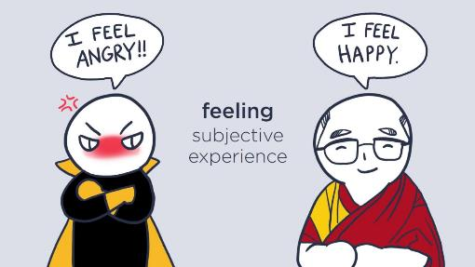
Emocijas
Emocijas organismā izraisa gan subjektīvas, gan objektīvas izmaiņas
Subjektīvā komponente ir mūsu emocionālais pārdzīvojums, kuru nav iespējams objektīvi novērtēt vai izmērīt
Objektīvo komponenti var novērtēt, un tā sastāv no organisma veģetatīvajām reakcijām un somatiskajām izpausmēm..

Slide 11
Emocijas
Somatiskās reakcijas parādās sakarā ar izmaiņām skeleta muskuļos :
tās var izpausties kā roku un kāju trīce
ķermeņa pozas un mīmikas izmaiņas
Emocijas parasti pavada izteiksmīgas kustības, kam ir milzīga nozīme saskarsmes un emocionālā kontakta nodibināšanā.
Vispilnīgāk un visspilgtāk emocijas izpaužas cilvēka sejā. Katrai emocijai ir sava mīmika, stājā. Pateicoties mīmikai, ķermeņa kustībām, runas emocionālajam komponentam, mēs uzzinām par citu pārdzīvojumiem, iejūtamies tajos un atbilstoši veidojam savas attiecības ar apkārtējiem.

Slide 12
Fiziskā aktivitāte
Tai ir fundamentāla nozīme ne tikai ķermeņa stājas kā fiziskās veselības, bet arī labsajūtas paaugstināšanā un uzlabošanā.
Zems sabiedrības vidējais fiziskās aktivitātes līmenis, kas uzrāda tendenci samazināties, palielinoties cilvēka vecumam, tādējādi, radot risku hipokinētiskajām saslimšanām, kuru rezultātā pasliktinās psihiskā un fiziskā veselība.
Galvenais fizisko aktivitāšu veikšanas iemesls ir veselības uzlabošana, labas pašsajūtas un estētiskais faktors, stresa un spriedzes mazināšana un jēgpilna atpūta.
Pareiza stāja ir viena no vesela organisma pazīmēm – tā labvēlīgi ietekmē elpošanu un sirds, vēdera dobuma orgānu un muskulatūras darbību.
Jo vairāk ikdienā kustēsies, jo vairāk tiks nodarbināta muskulatūra, kas notur mugurkaulu, veidojot labu stāju.

Slide 13
Fizisko aktivitāšu ieteikumi
Pieaugušajiem (līdz 64 gadiem) ieteicamas :
vidējas intensitātes fiziskās aktivitātes vismaz 150 minūtes (2 stundas 30 minūtes) nedēļā
vai 75 minūtes (1 stunda 15 minūtes) augstas intensitātes aerobās fiziskās aktivitātes, kuras var aizstāt ar kombinētām vidējas un augstas intensitātes aerobām fiziskām aktivitātēm
muskuļus stiprinošas fiziskās aktivitātes pēc iespējas vairākām muskuļu grupām ieteicamas vismaz 2 reizes nedēļā

Slide 14
Fizisko aktivitāšu ieteikumi
Senioriem (virs 64 gadiem) ieteicamas :
vidējas intensitātes fiziskās aktivitātes vismaz 150 minūtes (2 stundas 30 minūtes) nedēļā
vai 75 minūtes (1 stunda 15 minūtes) augstas intensitātes aerobās fiziskās aktivitātes, kuras var aizstāt ar kombinētām vidējas un augstas intensitātes aerobām fiziskām aktivitātēm;
ieteicami dažāda veida vingrinājumi muskuļu spēkam 2 reizes nedēļā un vingrinājumi līdzsvaram 3 reizes nedēļā.

Slide 15
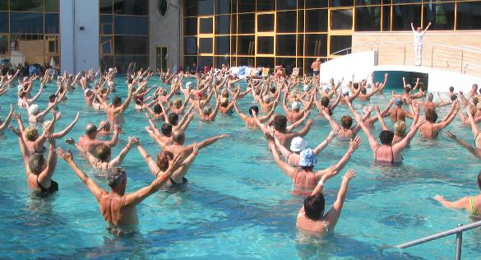
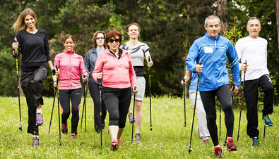
Nodarboties ar fiziskajām aktivitātēm vajadzētu sākt pakāpeniski, uzsākot tās ar zemu līdz vidēju intensitāti. Tomēr, lai tiktu ietekmēti veselības rādītāji, vienai fiziskajai aktivitātei jāvelta ne mazāk kā 10 minūtes.
Priekšroku noteikti jādod aktivitātēm, kas patīk vislabāk un sagādā prieku, jo nav svarīgi, vai tā būs peldēšana, pastaigas svaigā gaisā, riteņbraukšana vai skriešana – galvenais, lai ķermenis būtu aktīvs.

Slide 16
*Zema intensitāte – aktivitātes, kuru laikā sirdsdarbības ritms nemainās, neveidojas svīšanas process, nav grūtības runāt, piemēram, lēna pastaiga, mājas uzkopšana. Pēc 10 ballu skalas piepūles līmenis pielīdzināms līdz 5-6 ballēm, pieņemot, ka 0 ir sēdēt, bet 10 darboties cik vien spēka.
**Vidēja intensitāte – aktivitātes, kuru laikā paātrinās sirdsdarbība, sākas svīšanas process, palielinās elpošanas biežums, veidojas grūtības sarunāties, piemēram, vidēji ātra soļošana, nūjošana, mērenas slodzes dārza darbi. Pēc 10 ballu skalas piepūles pielīdzināms 6-7 ballēm.
***Augsta intensitāte – aktivitātes, kuru laikā norisinās aktīvs svīšanas process, palielināts elpošanas biežums, pastiprinātas grūtības sarunāties, piemēram, skriešana, intensīvi vingrinājumi, distanču slēpošana, aktīvi dārza darbi (rakšana vai līdzīgas aktivitātes, kas palielina sirds ritmu). Piepūles līmenis pēc 10 ballu skalas – 7-8 balles

Slide 17
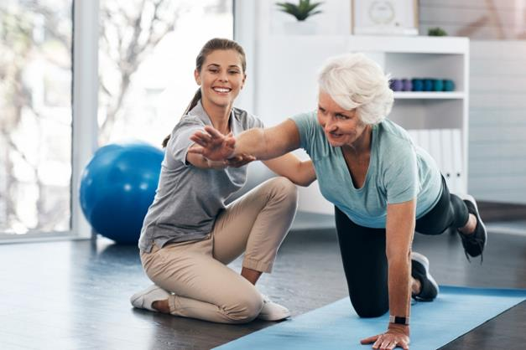
Stājas ārstnieciski un profilaktiskie pasākumi
Stājas traucējumiem sākumā ir funkcionāls raksturs un tos viegli var labot ar muskuļu aktīvu sasprindzinājumu. Vēlāk ķermeņa nepareizais turēšanas veids pakāpeniski kļūst par ieradumu un notiek dažādas ķermeņa deformācijas.
Vispārējā organisma nostiprināšana ir stājas traucējumu profilakses pamats!

Slide 18
Stājas ārstnieciski un profilaktiskie pasākumi
• Vispārattīstošie vingrojumi – iedarbojas uz organismu kopumā, veicina visa atbalsta un kustību aparāta harmonisku attīstību, nostiprina muguras, plecu joslas, vēdera preses un kāju muskulatūru, sekmē kustību koordinācijas veidošanos.
• Speciālie vingrojumi – attīsta pareizas stājas izjūtu, trenē dažādus analizatorus, kuri piedalās stājas saglabāšanā. Tie ir vingrojumi pie spoguļa (redzes analizators), pie vertikālas sienas (taktilā un muskuļu jutība), līdzsvara vingrojumi un vingrojumi ar svaru uz galvas (vestibulārais aparāts), elpošanas vingrojumi un vingrojumi mugurkaulāja atslodzei.
• Masāža pozitīvi ietekmē ķermeņa fizioloģiskās un psiholoģiskās funkcijas. Tā vispusīgi iedarbojas uz organismu – stimulē asinsriti un uzlabo vielmaiņu, atslābina sāpīgos, vai sasprindzinātos muskuļus, atslābina visu ķermeni, uzlabo ķermeņa tonusu, palīdz veidot un uzlabot ķermeņa stāju, uzlabo pašsajūtu, mazina psiholoģisko sasprindzinājumu, veicina labu miegu.
• Peldēšana labvēlīgi iedarbojas uz organisma psihomotoro attīstību. Ūdens pozitīvi iedarbojas uz nervu sistēmu, aktivizē vielmaiņu, uzlabo sirds, asinsvadu un elpošanas sistēmu darbību, uzlabo kustību koordināciju un muskuļu spēku, normalizē muskuļu tonusu. Atrašanas ūdenī pilnveido siltuma regulāciju, norūda organismu, atslogo mugurkaulu, kā arī sniedz emocionālu atslodzi.
• Apkartējās vides apstākļu normalizācija – adekvāts apgaismojums, optimālā gaisa temperatūra, piemērotas mēbeles atbilstoši indivīda augumam, pozas labošana stāvot, gaitā, sēžot , dienas režīma ievērošana.

Slide 19
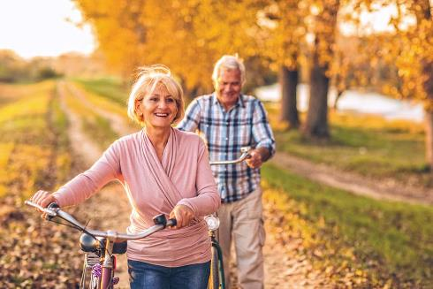
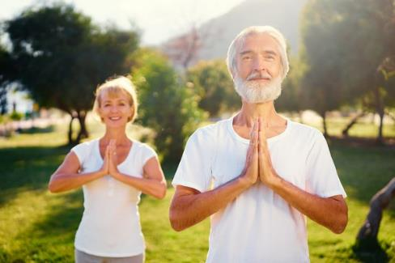
Kā viens no ietekmējošajiem apkārtējās vides faktoriem ir vieta, kur fiziskā aktivitāte tiek veikta – iekštelpās vai brīvā dabā.
Cilvēkiem vienmēr bijusi vajadzīga daba, jo mēs esam tās daļa. Veicot fizisko rekreāciju ārpus telpām uzlabojas labsajūta un līdz ar to apmierinājuma sajūta.
Veicinot cilvēku iesaisti ārpustelpu fiziskās rekreācijas aktivitātēs pareizā slodzes apjomā un intensitātē, uzlabosies viņu labsajūta un dzīves kvalitāte.

Slide 20
Fiziskās aktivitātes un emocijas
Lielākā daļa cilvēku fiziskas aktivitātes laikā un pēc tās izjūt pozitīvas emocijas. Fiziskās aktivitātes laikā visvairāk izjūt – atbrīvotību, prieku un enerģiskumu, savukārt pēc fiziskās aktivitātes vairākums atzīst, ka jūtas pozitīvi uzlādēti, atbrīvoti un tonizēti.
Mēdz būt arī negatīvas emocijas. Biežākā negatīvā izjūta ir nogurums, kuru aptaujātie izjūt gan aktivitātes laikā, gan pēc tās.
Tāpēc vienmēr svarīgi izvērtēt savu veselību un plānoto aktivitāti. Rast savu fiziskās aktivitātes veidu-pastaiga, pārgājieni, nūjošana, peldēšana, velobraukšana, dejošana vai cita.

Slide 21
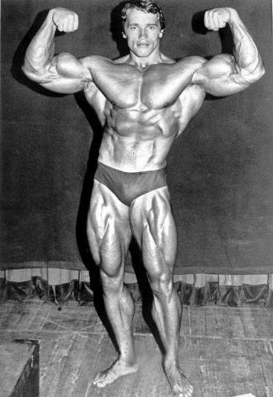
Stāja un emocijas
Dažādas stājas un pozas mēdz vēstīt par dažādām emocijām.
Ķermeņa stāja-ķermeņa valoda.
Cilvēks ar pašapzinīgu stāju tur muguru taisnu, plecus viegli atliektus, krūtis izrieztas, galvu paceltu un vēderu ievilktu. Stāvot viņš ieņem ērtu pozu un balsta ķermeņa svaru uz abām kājām.
Sēžot rokas un kājas tur brīvi, bet nesakrusto. Šādi ļaudis ir droši un atklāti, un šīs īpašības dara viņus vēl pievilcīgākus. Viņu pašapzinīgā stāja uzlabo garastāvokli arī klausītājiem.

Slide 22
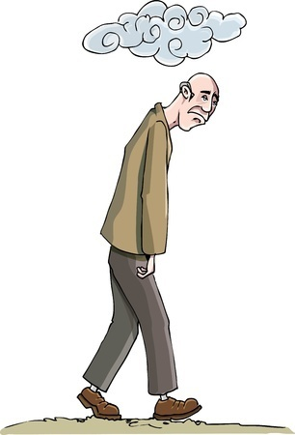
Stāja un emocijas
Sakampusi stāja. Ja cilvēkam ir smagi ap sirdi, viņš mēdz sagumt.
Uzkampuši pleci liecina par vāji attīstītu pašcieņu vai pat depresiju.

Slide 23
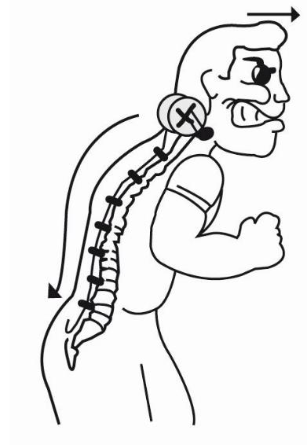
Stāja un emocijas
Uz priekšu paliekusies stāja.
Ja cilvēks ar izstieptu kaklu liecas uz jūsu pusi, varat nešaubīties – viņš ir dusmīgs.
Žokļi šādos gadījumos mēdz būt sakosti, bet ķermenis sasprindzis.
Šī kareivīgā poza liecina par gatavību aizstāvēties.
Ja redzat kādu, uz priekšu saliekušos, ātrā, sparīgā gaitā ejam, tad ziniet – šis cilvēks vārās dusmās.

Slide 24
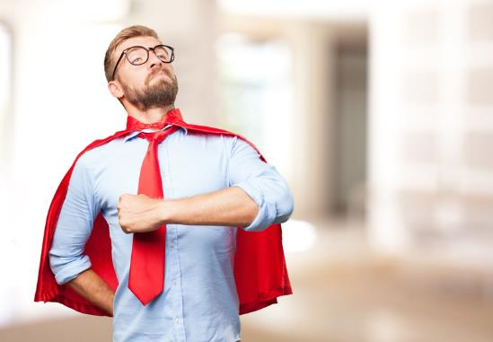
Stāja un emocijas
Kokaina stāja.
Cilvēki ar stīvu, kareiviski stāju nereti ir stingri un nelokāmi uzskatos un rīcībā.
Viņi visu cenšas saskatīt vai nu melnu, vai baltu un, būdami valdonīgi, ir pārliecināti par sava viedokļa pareizumu.
Izslējuši degunu gaisā, viņi uz citiem noraugās it kā no augšas.
Šie ļaudis dievina kārtību un disciplīnu, un viņiem ir grūti darboties ārpus ierastās vides.

Slide 25
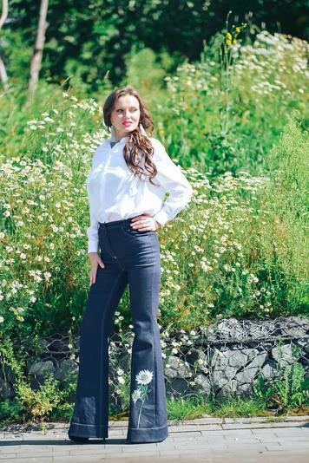
Stāja un emocijas
Pozētāja stāja.
Šie cilvēki vienmēr patur prātā, ka uz viņiem kāds skatās, un tāpēc mēdz nostāties samākslotā pozā.
Viņi ir no tiem ļaudīm, kuri satiekoties skūpsta citus uz abiem vaigiem tikai tāpēc, lai tūdaļ apgrieztos uz papēža un redzētu, kas viņos noskatījies.
Viņi mēdz nostāties pie bāra letes un tēlot sabiedriskus greznai dzīvei radītus cilvēkus. Lai arī šķietami snobiski un pašpārliecināti, patiesībā šie cilvēki ir bikli un nedroši egocentriski.

Slide 26
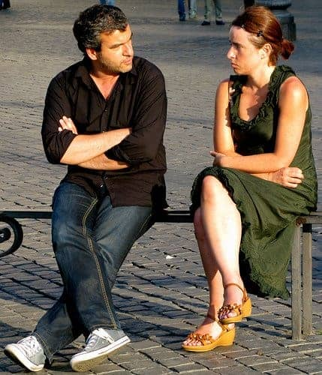
Stāja un emocijas
Noslēgta poza.
Cilvēki, kuriem nepatīk viņu sarunu biedri vai kuri nav vienisprātis ar tiem, nereti izpauž savu noskaņojumu ar ķermeņa valodu, viņi iztaisno augumu un sakrusto rokas pār krūtīm.

Slide 27
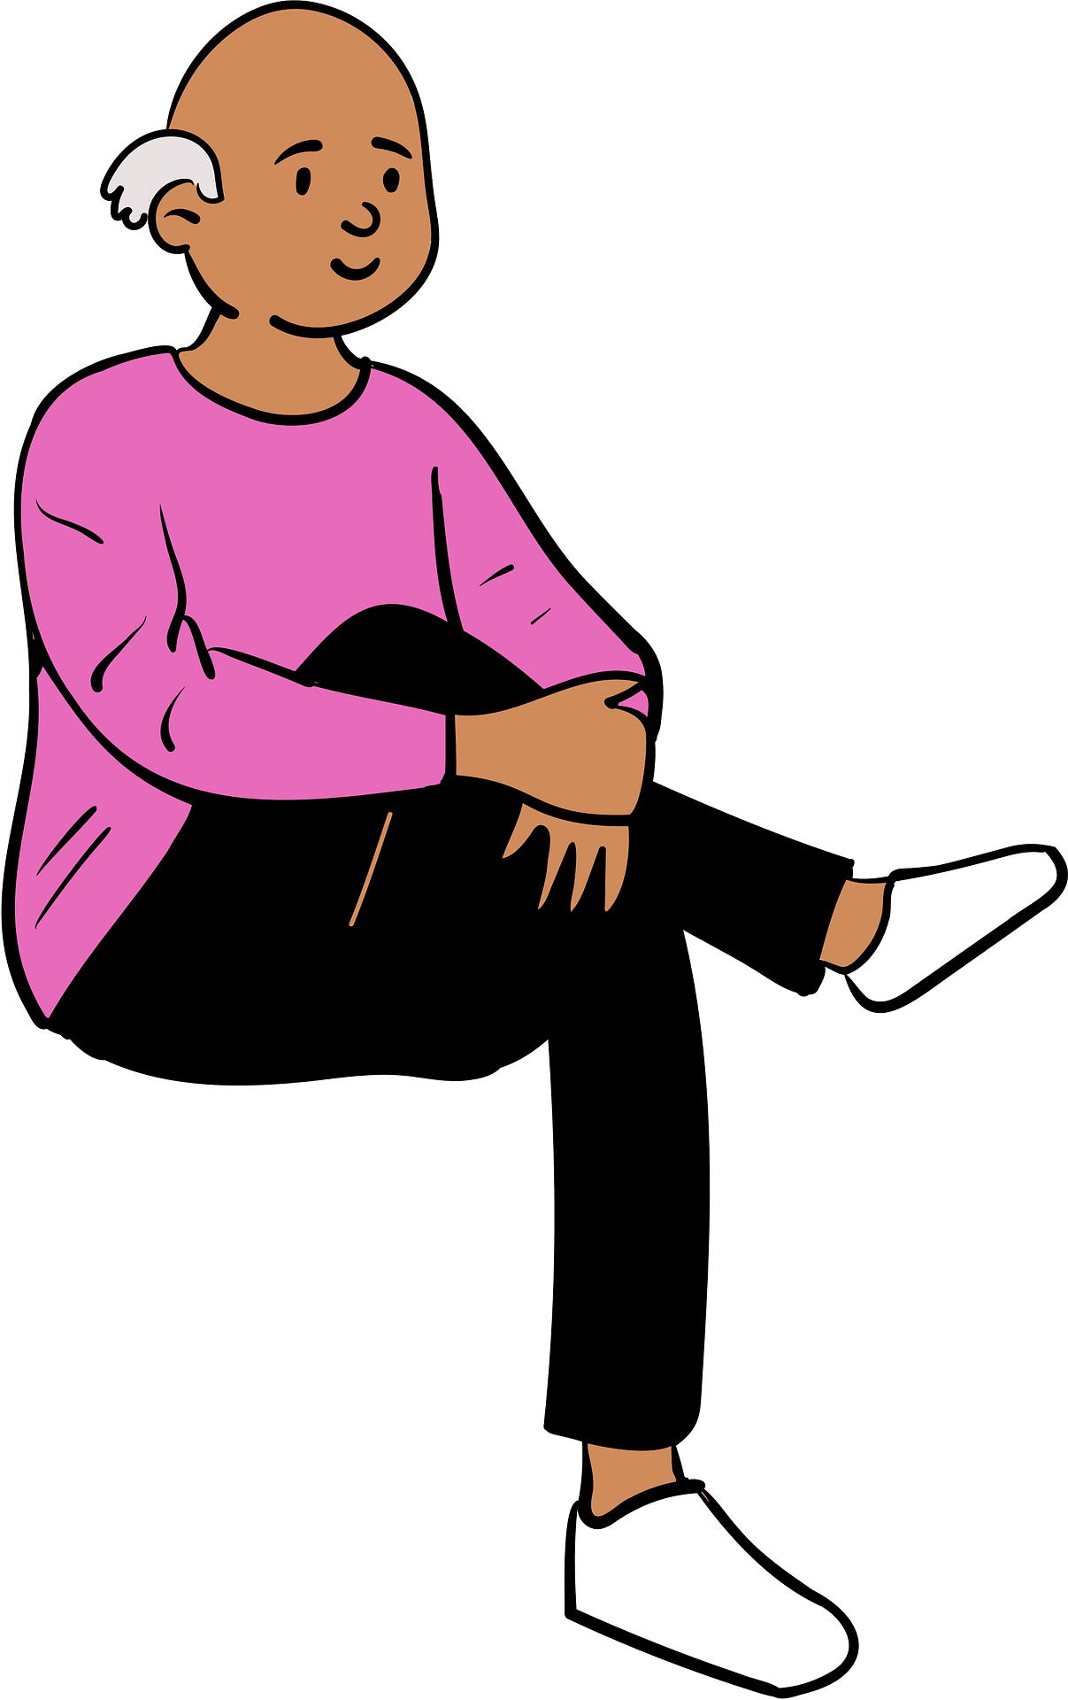
Stāja un emocijas
Neitrāla poza.
Cilvēki, kuri vēl nav nonākuši pie noteikta viedokļa par sarunu biedru izteiktajām domām vai arī nav pilnībā izpratuši kādu situāciju, mēdz stāvēt ar saņemtām rokām.
Sēžot viņi parasti ieņem nogaidošu pozu – saliek rokas klēpī un sakrusto kājas virs ceļiem.
Viņu poza ar taisni izslietu muguru un paceltu galvu ir daļēji atklāta, bet klēpī saliktas rokas, cieši savīti pirksti un augstu sakrustotas kājas – to daļēji aizsedz.

Slide 28
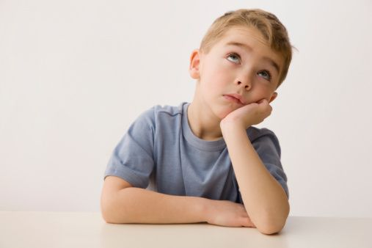
Stāja un emocijas
Garlaikota poza.
Cilvēki, kuri garlaikojas vai neinteresējas par sarunu, mēdz vispirms novērst skatienu, bet pēc tam aizgriezties projām ar visu ķermeni.
Garlaikotā klausītāja rokas ar kopā savītiem pirkstiem parasti tiek turētas klēpī, ja cilvēks zaudē jebkādu interesi, galva nereti tiek nokārta un pat atbalstīta plaukstā.
Ķermeņa augšdaļa parasti atslīgst dziļāk krēslā, un kājas tiek izstieptas taisni.
Stāvot cilvēks tur rokas sev priekšā, pirkstus cieši savij, bet seju aizgriež prom.

Slide 29
Atbrīvota stāja
Praktizē atbrīvotu stāju - tu vari izskatīties nepiespiesti.
Ar pakauša augstāko punktu viegli stiepies uz augšu.
Seja atbrīvota, lūpu kaktiņi uz augšu, lūpas brīvas, zobi nesakosti.
Lāpstiņas tuvinam mugurkaulam , pleci lejā, atslābināti.
Rokas brīvas gar sāniem.
Vēders viegli ievilkts.
Tas palīdz citiem parādīt, ka jūties ērti.
Ja tev ir grūtības atcerēties stāju, trenē stājas steriotipu stāvot pie sienas līdz 3 minūtēm dienā. Pie sienas pieskaras – pakausis, pleci, sēžas muskuļi, papēži, vēders ievilkts. Mierīgi elpo.
Izmēģini stājas korektoru, kas to atceras tavā vietā, tas atgādinās muguru turēt taisnu un plecus atslābinātus.

Slide 30
Stājas steriotips
Stājas korektors

Slide 31
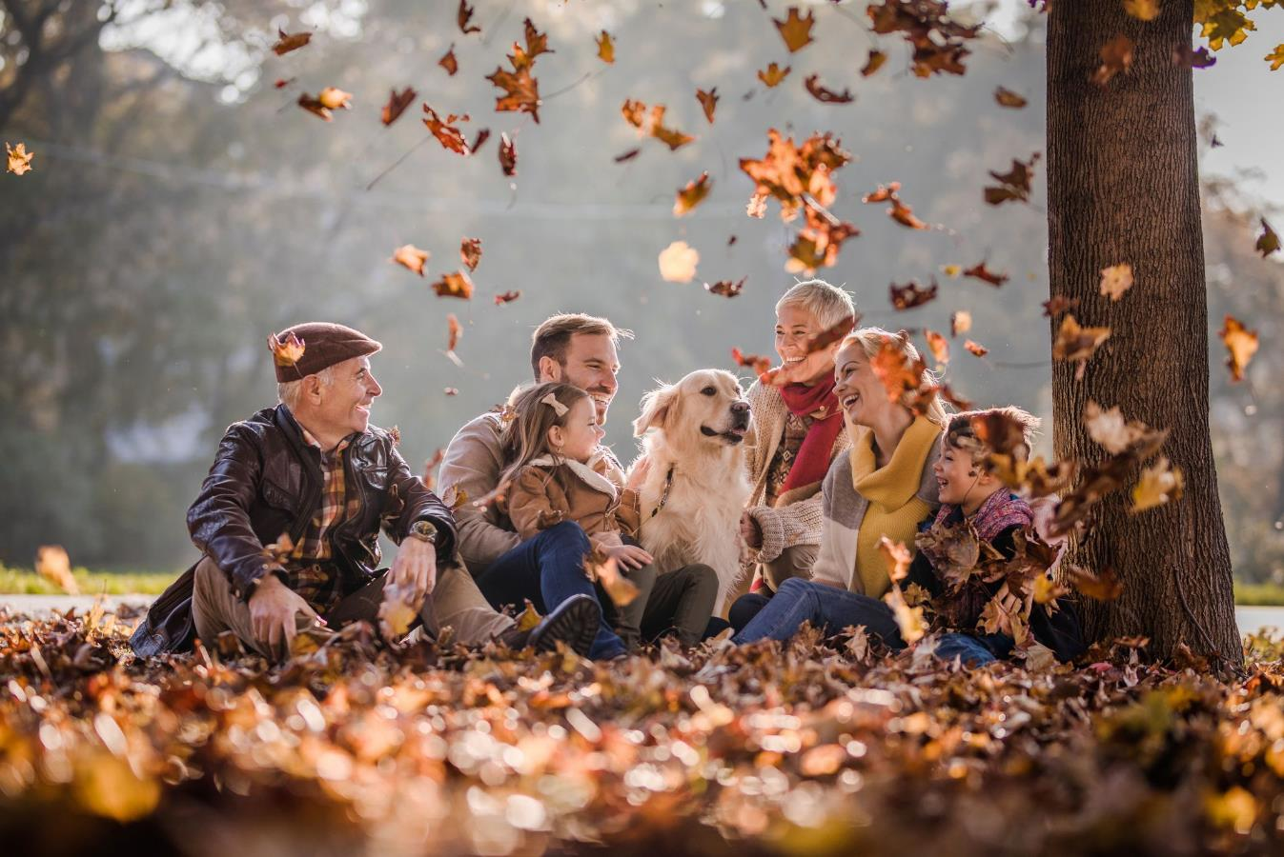
“Lai iet, kā iedams, būdams, - priecājies : vienā kustībā Tu pats, Tavs darbs!” /Rainis

Slide 32
Paldies par uzmanību!

